Slide 1
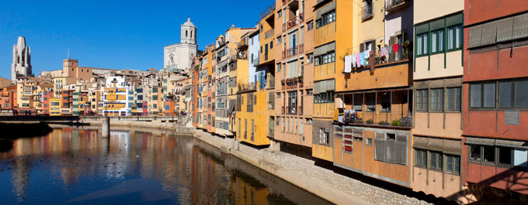
ASSISES
DE LA
MÉDITERRANÉE
GIRONA, 26 -28 Mars 2020
LES PERSONNES VULNERABLES DEVANT LA JUSTICE EN MEDITERRANEE: LE ROLE DES BARREAUX
Programme

Slide 2
Jeudi 26 Mars
19.00h
Réception de bienvenue.
Lieu à confirmer.
Vendredi 27 Mars
Il·lustre Col·legi de l’Advocacia de Girona, plaça Jaume Vicens Vives 4
9.30h
Paroles de bienvenue.
Sílvia GIMENEZ-SALINAS, Présidente de la FBE
Carles McCRAGH, Président de la Commission Méditerranéenne de la FBE et Bâtonnier de l’Ilustre Col·legi d´Advocats de Girona
10.00h
Première séance de travail. Les plus vulnérables: les mineurs. Le mineur devant la justice. Victimes et agresseurs. Violences familiales. Traite d'enfants.
Rapporteurs :
Michele LUCHERINI, Ancien président de la FBE
Dominique ATTIAS, Vice-présidente de la FBE
Omar ABOUZZOUHOUR, Ancien Bâtonnier de l´Ordre des Avocats de Marrakech
Modérateur :
Silvia GIMENEZ-SALINAS, Présidente de la FBE
11.00h
Pause-café

Slide 3
Vendredi 27 Mars
11.30h
Deuxième séance de travail. Les femmes vulnérables à l’égard des hommes et à une société machiste. Violences de genre. Traite des femmes. Traitement des violences sexuelles et des viols. Les obstacles à l'accès des femmes à une justice décente et égalitaire.
Rapporteurs :
Mª Eugènia GAY, Bâtonnier de l’Il·lustre Col·legi de l´Advocacia de Barcelona
Hamdi GHOULAMI, Avocat au Barreau de Marrakech
Radhia JERBI, Présidente de l´Union Nationale de la Femme Tunisienne
Modérateur : À confirmer
13.30h
Déjeuner de travail.
15.00h
Troisième séance de travail: Les personnes âgées face à la justice. L'humanisation en raison de la vieillesse. Existe-t-il un traitement spécifique pour les personnes âgées dans la justice de la Méditerranée? Expériences dans différents pays.

Slide 4
Vendredi 27 Mars
Rapporteurs:
Marti ALEÑAR, Bâtonnier del Ilustre Colegio de Abogados de Baleares
Mohamed IMZIL, Ancien Membre du Conseil du Barreau de Casablanca
Christiano DINARDO, Avocat, Ordine Avvocati di Bologna
Modérateur :
Montse GÓMEZ, Avocate, Ilustre Colegio de Abogados de Murcia, coordinatrice du projet de relations internationales.
16.00h
Quatrième séance de travail. Les personnes handicapées physiques et mentales devant la justice. L’accessibilité. La compréhension. Le langage.
Rapporteurs:
Philippe AYRAL, Bâtonnier du Barreau des Pyrenées Orientales
Marta ALSINA, Vice Bâtonnier du Col·legi Advocats de Girona
Rapporteur de la Turquie/Maroc
Modérateur :
Antonio GARCIA SABATER, Président Section des personnes handicapées de l´Ilustre Colegio de Abogados de Valencia.

Slide 5
Vendredi 27 Mars
20.30h
Dîner de gala
Mas Marroch (Pla del Marroc núm. 6, Vilablareix)
Samedi 28 Mars
10.00h
Cinquième séance de travail. Les personnes vulnérables au regard des crimes de haine en raison de l’orientation sexuelle. Le traitement et la prévention des crimes de haine dans la justice méditerranéenne.
Rapporteurs :
Tugce Duygu KÖKSAL, Président du Centre pour les droits de l'homme, Istanbul Bar Association
Christian LESTOURNELLE, Ancien Bâtonnier de l´Ordre des Avocats de Marseille
Rapporteur d’Italie à confirmer
Modérateur :
Blas Jesús IMBRODA, Bâtonnier du Ilustre Colegio de Abogados de Melilla
12.00h
Débat
12.30h
Conclusions
13.30h
Cocktail de clôture
Hotel Nord 1901, c/ Nord 7-9, 17001 Girona

